Slide 1



BÁO CÁO BIỆN PHÁP
GÓP PHẦN NÂNG CAO HIỆU QUẢ TRONG GIẢNG DẠY

Slide 2
Đề tài: "Một vài biện pháp giúp học sinh lớp 4 học tốt cộng, trừ phân số.".

Slide 3
NỘI DUNG BÁO CÁO
I. Lí do
II. Thực trạng
III. Biện pháp thực hiện
IV. Kết quả

Slide 4
I. Lí do:
Môn Toán cũng như những môn học khác đều cung cấp những tri thức khoa học ban đầu, những nhận thức về thế giới xung quanh nhằm phát triển các năng lực, phẩm chất: Năng lực tự chủ, tự học; năng lực giải quyết vấn đề, tư duy và sáng tạo; năng lực giao tiếp và hợp tác; Phẩm chất nhân ái; phẩm chất chăm chỉ; phẩm chất trách nhiệm. Môn Toán ở trường Tiểu học là một môn học độc lập, chiếm phần lớn thời gian trong chương trình học của trẻ.

Slide 5
Để trang bị cho học sinh lớp 4 những kiến thức về phân số quả là vấn đề không phải là dễ. Nó đòi hỏi người giáo viên cần phải nắm chắc nội dung chương trình, các kiến thức về phân số cũng nói riêng là nhằm giúp cho học sinh có những kiến thức cơ bản về phân số như: Nắm được khái niệm phân số. Biết đọc, viết các phân số. Nắm được các tính chất cơ bản của phân số. Biết tìm các phân số bằng nhau, biết rút gọn và quy đồng mẫu số các phân số. Biết so sánh và sắp xếp các phân số theo thứ tự. Biết thực hiện bốn phép tính về phân số. Từ đó như yêu cầu cần đạt đối với từng bài. Đồng thời phải có phương pháp, hình thức dạy học phù hợp cùng với những kinh nghiệm thực tế để tạo điều kiện cho các em được tiếp thu kiến thức một cách tích cực, được thực hành kĩ lưỡng.

Slide 6
II. Thực trạng:
Ưu điểm:
Trong chương trình tiểu học mới. Từ học kì II của lớp 2 học sinh đã được làm quen dần với các phân số dạng đơn giản nhất : , ,…. tuy chưa gọi là “phân số” và sử dụng
,
những hiểu biết này trong quá trình giải các bài toán có liên quan đến tìm một trong các phần bằng nhau của một số. Mà việc dạy học chính thức và có hệ thống về phân số, các phép tính về phân số được thực hiện chủ yếu và tập trong trong học kì II của lớp 4. Đây là sự đổi mới trong cấu trúc và nội dung dạy học toán ở lớp 4.

Slide 7
Nhược điểm:
- Học sinh chưa nắm cụ thể về khái niệm phân số.
- Vận dụng sai tính chất cơ bản của phân số.
- Chưa nắm vững và vận dụng nhầm lẫn các quy tắc của phép tính phân số.
- Vận dụng quy tắc máy móc.
- Khi cộng, trừ phân số cùng mẫu hoặc cộng, trừ phân số khác mẫu số thì không quy đồng mà đem tử số cộng với tử số, mẫu số cộng với mẫu số…

Slide 8
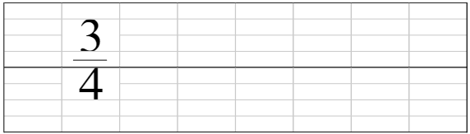
II. Một số biện pháp để khắc phục những nhược điểm:
Biện pháp 1: Rèn cho học sinh trình bày một cách khoa học
- Để rèn cho học sinh trình bày bài một cách khoa học thì ngay từ tiết học đầu tiên của phân số tôi đã hình thành cho học sinh kĩ năng viết phân số bằng cách cho HS quan sát phân số viết mẫu của GV trên phần bảng kẻ ô li
VD : Khi viết phân số thì phải viết tử số nằm trên dấu gạch ngang trong ô li thứ hai và thứ ba phía trên dòng kẻ đậm còn mẫu số nằm ở 2 ô li dưới dòng kẻ đậm và dấu gạch ngang của phân số nằm giữa ô li thứ nhất. Chẳng hạn: Viết phân số

Slide 9
Khi rèn kĩ năng đó, tôi đã cho HS thực hiện trên bảng con nhằm giúp GV dễ kểm tra được cách viết của tất cả HS một cách nhanh nhất thông qua việc kiểm tra chéo của HS.
- Nếu ở tiết 1 HS có kĩ năng viết phân số tốt thì sang tiết 2 việc rèn kĩ năng viết phép tính về phân số một cách rất đơn giản bởi HS đã có kĩ năng viết dấu của phép tính (+, -) và số tự nhiên.
VD : Bài 1/52 : Viết thương của mỗi phép chia sau dưới dạng phân số: Đối với bài tập này, GV cho HS thực hiện trên bảng con vừa tiện cho việc GV kiểm tra kĩ năng viết phép tính phân số một cách nhanh nhất và HS cũng được đánh giá, nhận xét kĩ năng viết phép tính về phân số của bạn.

Slide 10
*Biện pháp 2: Ôn lại kiến thức cũ, kĩ năng có liên quan
Bất kì một kiến thức mới nào cũng phải dựa trên một số kiến thức, kĩ năng đã biết. Giáo viên cần nắm chắc rằng : Để hiểu được kiến thức mới, học sinh cần biết gì ? Đã biết gì ? (cần ôn lại), điều gì là mới ? (trọng điểm của bài) cần dạy kĩ. Xem trước các kiến thức và kĩ năng sẽ hỗ trợ cho kiến thức và kĩ năng mới hay ngược lại dễ gây nhầm lẫn cần giúp học sinh phân biệt. Trên cơ sở đó giáo viên ôn lại phần đầu các kiến thức có liên quan bằng các phương pháp như: kiểm tra miệng quy tắc hoặc làm bài tập.

Slide 11
- Chẳng hạn: Từ cộng hai phân số cùng mẫu số chuyển sang cộng hai phân số khác mẫu số thì cái mới là bước quy đồng mẫu số các phân số ngay trong quá trình thực hiện. Do đó cần ôn lại cách quy đồng mẫu số các phân số, tính chất cơ bản của phân số ngay và cách cộng hai phân số cùng mẫu số bằng hỏi đáp hoặc ra bài tập để tránh việc nhầm lẫn dẫn đế sai kiến thức về cộng, trừ phân số.
Ví dụ 1: Đối với cộng hai phân số cùng mẫu số, cơ bản học sinh thực hiện tốt:

Slide 12
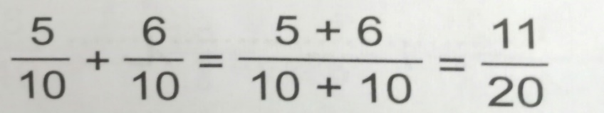
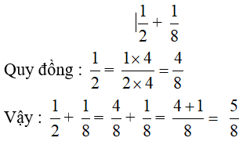
Song một số học sinh vẫn còn mắc lỗi:
Ví dụ 2: Đối với cộng hai phân số cùng mẫu số, cũng như cộng hai phân số khác mẫu số nhiều em làm được.

Slide 13
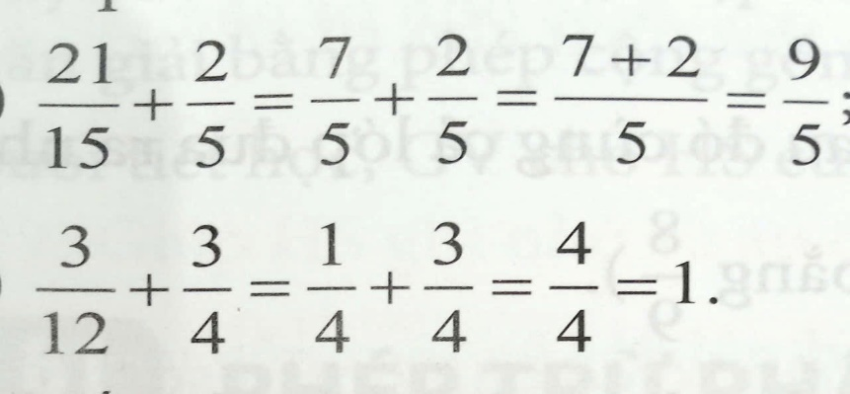
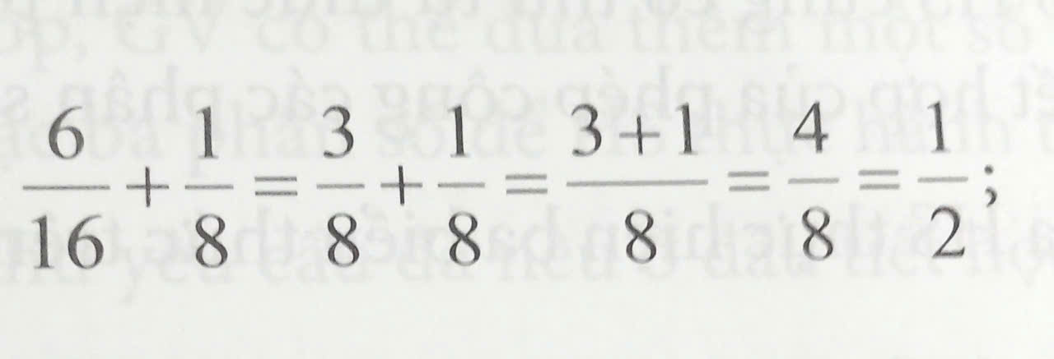
Tôi nâng dần mức độ cao hơn ở các bài luyện tập là yêu cầu học sinh tìm mẫu số chung nhỏ nhất (hai mẫu số chia hết cho nhau); kết quả phải đưa về số tự nhiên hoặc phân số tối giản.

Slide 14
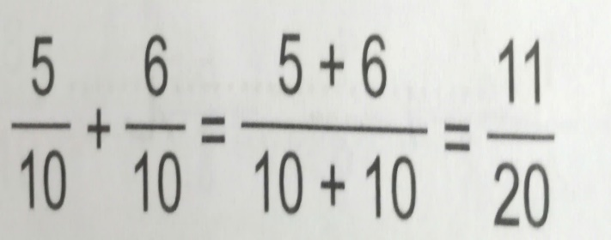
Ở phần này học sinh làm sai, đặc biệt là bước quy đồng mẫu số, một số học sinh bỏ qua bước này do học sinh thiếu cẩn thận không quan sát mẫu số của hai phân số còn nhầm lẫn với cộng hai phân số cùng mẫu và chưa thuộc quy tắc.

Slide 15


Ví dụ 3: Đối với số tự nhiên cộng với phân số
Trong trường hợp này học sinh không nhớ tính chất của phân số (1 có thể viết dưới dạng phân số mà tử số bằng mẫu số).

Slide 16
Tương tự đối với phép trừ
Nên việc ôn lại kiến thức là bước quan trọng nhằm giúp học sinh nhớ lại kiến thức và làm tốt bài tập.

Slide 17
Biện pháp 3: Sử dụng linh hoạt nhiều hình thức và phương pháp trong dạy - học:
Trong quá trình giảng dạy, tôi sử dụng linh hoạt nhiều phương pháp và hình thức: Phần bài mới, sử dụng nhiều hình thức như: cá nhân ; nhóm đôi; nhóm lớn để hình thành kiến thức. Đối với bài luyện tập, tôi cho các em làm bài dưới hình thức : cá nhân, nhóm đôi, nhóm bàn. Tôi thấy tiết học diễn ra sôi nổi, học sinh tích cực đưa ra ý kiến. Qua đó, tôi nhận thấy các kỹ năng hợp tác, làm việc nhóm, giao tiếp và thể hiện sự tự tin của các em được phát triển tốt.
Tôi còn vận dụng nhiều phương pháp khác như: quan sát, phát hiện và giải quyết vấn đề,… để tổ chức hoạt động dạy học nhằm phát huy tính chủ động, sáng tạo, hợp tác của học sinh.
Khi thiết kế bài dạy, tôi luôn đưa ra câu hỏi phù hợp với trình độ từng học sinh lớp mình làm sao cho tất cả các em nắm được yêu cầu cơ bản của bài học.

Slide 18
Ví dụ: Dạy “Phép cộng hai phân số cùng mẫu số” ( trang 74)
Cách giải quyết như sau:
* Hình thành phép cộng hai phân số cùng mẫu số: Từ một bài
toán đơn giản cùng với một phương tiện trực quan.

Slide 19

Chẳng hạn GV cho học sinh đọc đề toán:
Lan ăn 1/4 cái bánh, Nam ăn 2/4 cái bánh. Hỏi cả hai bạn ăn mấy phần của cái bánh?
Bằng hình ảnh trực quan học sinh sẽ dễ dàng nhận ra cả hai bạn ăn 3/4 cái bánh
Từ đó GV hình thành phép cộng hai phân số cùng mẫu số và rút ra quy tắc để học sinh nắm.
Từ đó GV mở rộng ra với phép cộng nhiều phân số cùng mẫu số (tổng của nhiều phân số).
Ví dụ:

Slide 20
*Biện pháp 4. Luyện tập thực hành rèn kĩ năng
- Trong khi luyện tập làm tính, tôi yêu cầu học sinh tay làm và miệng nhẩm quy tắc. Trong quá trình luyện tập, tôi kiểm tra và
uốn nắn kịp thời, giảng lại những chỗ các em còn mắc lỗi.
- Đặc điểm của học sinh tiểu học là thực hành nhiều thì mới nhớ lâu nên sau khi
học sinh hiểu cách làm thì học sinh phải được làm nhiều lần các phép tính tương tự.
-Phương pháp chủ yếu lúc này là học sinh cần làm bài tập điều
quan trọng là bài tập phải có hệ thống: Bài đầu y hệt mẫu, các
bài sau nâng cao dần độ phức tạp.

Slide 21

Chẳng hạn:
+ Tôi ra một số phép tính: Cộng (trừ) hai phân số có cùng mẫu số; Cộng (trừ) hai phân số khác mẫu số (có 2 dạng); Cộng (trừ) hai phân số với số tự nhiên rồi yêu cầu HS làm trên giấy ô li.Sau đó các em
đổi chéo bài và cùng làm rồi lấy kết quả trên bảng để chấm bài cho
nhau.
Ví dụ:

Slide 22
+ Sau nhiều lần như thế thì các em đã có thể tự ra các phép
tính cho nhau làm sau đó lại đổi chéo chấm bài. Như thế
đương nhiên mỗi em được làm 2 bài và các em cảm thấy rất
hào hứng là mình làm được nhiều phép tính đúng.

Slide 23
. *Biện pháp 5: Vận dụng củng cố
- Trong tiết dạy bài mới, ở bước này tôi không yêu cầu học sinh
nhắc lại biện pháp bằng lời mà tạo điều kiện cho các em biện pháp
thông thường là qua giải toán. Để học sinh độc lập chọn phép tính và
làm tính nên tôi chỉ chọn bài toán đơn giản dùng đến phép tính vừa
học chứ không cho các em làm những bài toán hết sức phức tạp.Việc ôn luyện củng cố những biện pháp tính khác làm trong giờ luyện tập,
luyện tập chung.

Slide 24
Khi củng cố, tôi có thể kiểm tra trình độ hiểu quy tắc của học
sinh thông thường là phương pháp tổ chức trò chơi. Trong đó
có một số nội dung ở mức độ cao hơn để kiểm tra khả năng
phát triển tư duy, phân tích. tái hiện kiến thức... của các em có nhanh không? Từ đó cũng là cơ sở để phát hiện và bồi dưỡng học sinh năng khiếu.
VD:(Cho cả lớp ghi đáp án trên bảng con) ở các dạng bài yêu
cầu: Đúng ghi Đ, sai ghi S

Slide 25
*Biện pháp 6: Rèn kĩ năng làm bài
Bằng kinh nghiệm giảng dạy của mình, tôi đã biết rõ chỗ nào học
sinh hay vướng mắc, nhầm lẫn. Để tránh tình trạng đó nên tôi đã
làm như sau:
Khi làm tính cộng, trừ, 2 phân số (mà chỉ có 1 dấu của phép tính) thì tôi yêu cầu HS đọc nhẩm và làm theo quy tắc. Còn bước quy
đồng hay rút gọn chỉ cần ghi kết quả của bước đó. Khi nào bài yêu cầu cụ thể riêng biệt thì mới trình bày bước trung gian của quy
đồng hay rút gọn vào vở để tránh tình trạng mất thời gian. Đối với
tất cả các bài cộng, trừ phân số cần rèn cho học sinh kĩ năng tìm
mẫu số chung nhở nhất và đưa kết quả về phân số tối giản.

Slide 26

Ví dụ : Tính

Slide 27
IV. Kết quả:
Các biện pháp thiết thực và dễ thực hiện nên có thể áp dụng cho học sinh tất cả các lớp 4,5 ở cấp tiểu học về các phép tính cộng, trừ phân số.
Qua thời gian kiên trì thực hiện việc “Giúp học sinh thực hiện tốt phép tính cộng, trừ với phân số trong môn toán lớp 4”, tôi nhận thấy : HS quen dần, bắt đầu từ việc rèn kĩ năng bộ phận, đặc biệt là kĩ năng cơ bản trong một phép tính về phân số của HS lớp 4 được hình thành với mức độ yêu cầu từ đơn giản đến phức tạp.

Slide 28
- Sau khi áp dụng các biện pháp trên, tôi nhận thấy các em tiếp thu bài tốt hơn, nắm được các quy tắc, có kỹ năng làm đúng các dạng toán cộng, trừ phân số. Học sinh được rèn luyện một số phẩm chất nhân cách quan trọng như tính cẩn thận, óc thẩm mỹ, tư duy và tự lập.
- HS có kĩ năng thực hành, biết xác định kĩ năng cơ bản trong một phép tính.
HS năng khiếu có thể làm được bài tập ở mức độ cao hơn.
Đối với những học sinh hay mắc lỗi cơ bản cũng có phần tiến bộ hơn. Các em có cố gắng và tích cực hơn, mạnh dạn phát hiện ra lỗi sai khi bạn phát hiện và tự sửa lỗi một cách tốt nhất. Kết quả điểm như sau:

Slide 29
 | TS | 0-2 |  | 3-4 |  | 5-6 |  | 7-8 |  | 9-10
 |  | SL | TL | SL | TL | SL | TL | SL | TL | SL | TL
Trước khi áp dụng SKKN | 32 | 6 | 18,8% | 5 | 15,6% | 9 | 28,2% | 6 | 18,7% | 6 | 18,7%
Sau khi áp dụng SKKN | 32 | 1 | 3,1% | 2 | 6,3% | 7 | 21,8% | 12 | 37,5% | 10 | 31,3%
Một số giáo viên trong tổ đã áp dụng sáng kiến kinh nghiệm trên vào giảng dạy tại lớp mình và chất lượng về phần cộng, trừ phân số của học sinh các lớp này được nâng lên đáng kể, được nhà trường đánh giá cao.

Slide 30
Nhờ áp dụng những biện pháp trên, chất lượng môn toán nói chung và chất lượng về cộng, trừ phân số của học sinh lớp tôi từng bước được nâng lên rõ rệt. Trong các tiết học toán, các em rất ham thích học và tự tìm tòi khám phá kiến thức mới. Tiết học trở nên sinh động, hấp dẫn, tạo niềm đam mê cho các em. Từ đó dẫn đến kết quả học tập của lớp tôi không ngừng tăng lên.
Cuối năm học chất lượng các môn học nói chung, chất lượng môn Toán nói riêng được tăng lên.
Một số giáo viên trong tổ 4 và tổ 5 đã áp dụng các biện pháp trên vào giảng dạy tại lớp mình và chất lượng môn Toán nói chung của học sinh các lớp này được nâng lên đáng kể, được nhà trường đánh giá cao. Kể cả vận dụng trong việc bồi dưỡng toán cho học sinh năng khiếu.

Slide 31
Chúc quý thầy cô giáo sức khỏe

